Slide 1

МБОУ-СОШ №1 с. Чекмагуш
Причины ДТП по вине детей

Slide 2
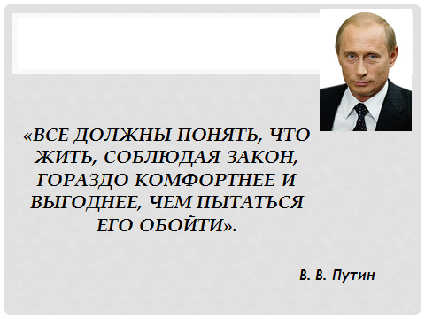
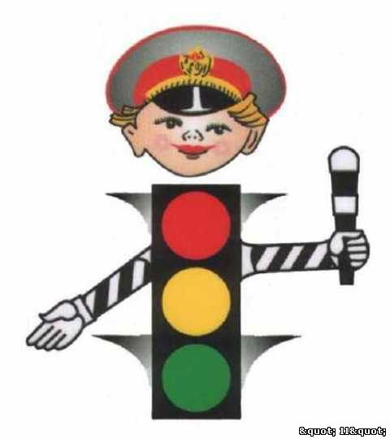

Slide 3
ПРИЧИНЫ И ПОСЛЕДСТВИЯ
Дорожно-транспортных происшествий
Причиной ДТП становится именно недопустимое поведение:
-невнимательность,
-недисциплинированность,
-нежелание соблюдать правила безопасности и пренебрежительное к ним отношение,
-подражание другим лицам, нарушающим Правила.

Slide 4
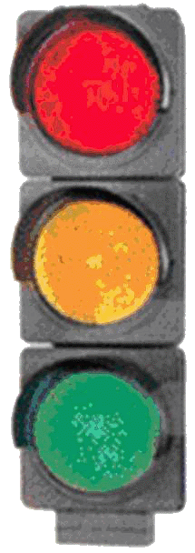
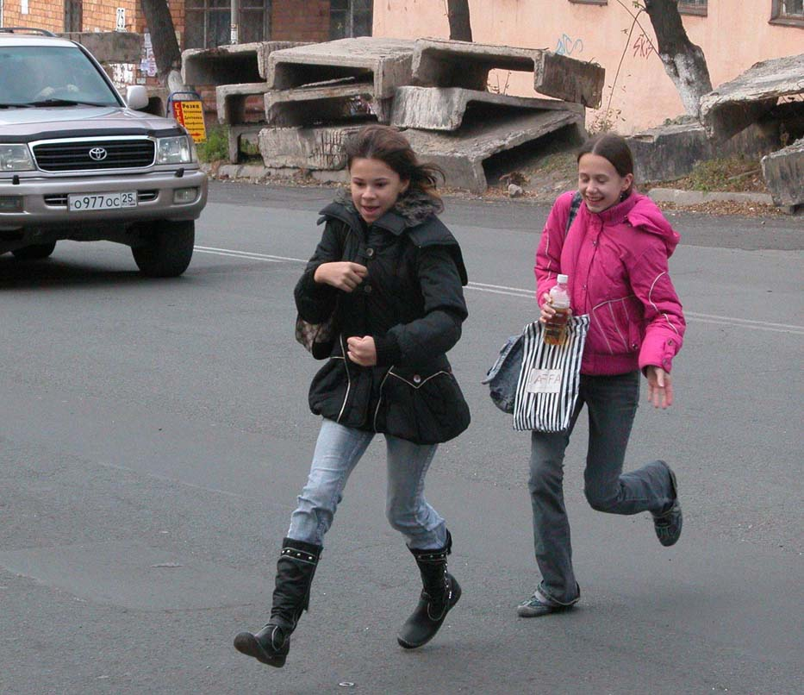
Переход проезжей части на красный свет Светофора

Slide 5
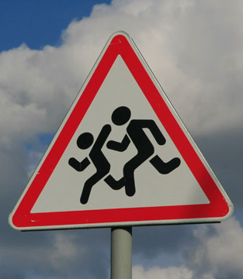
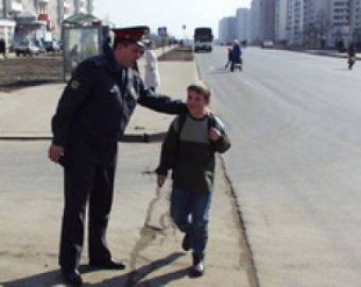
Переход дороги в неустановленном месте

Slide 6
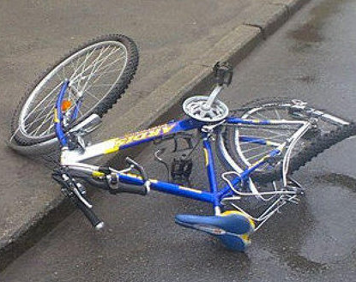
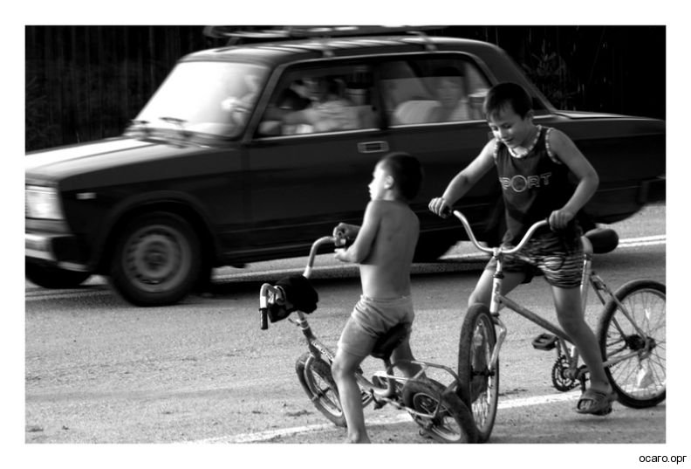
Катание на велосипеде по проезжей части

Slide 7
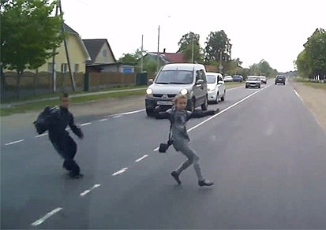
Игры на дорогах

Slide 8
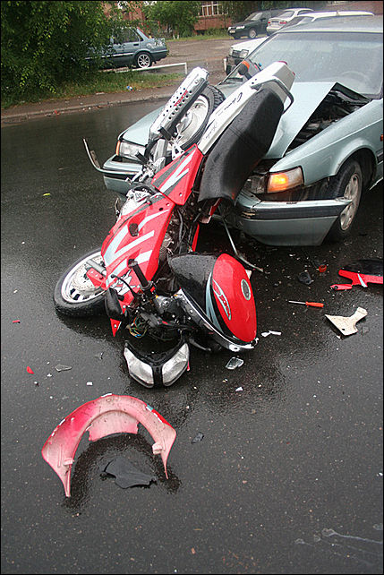
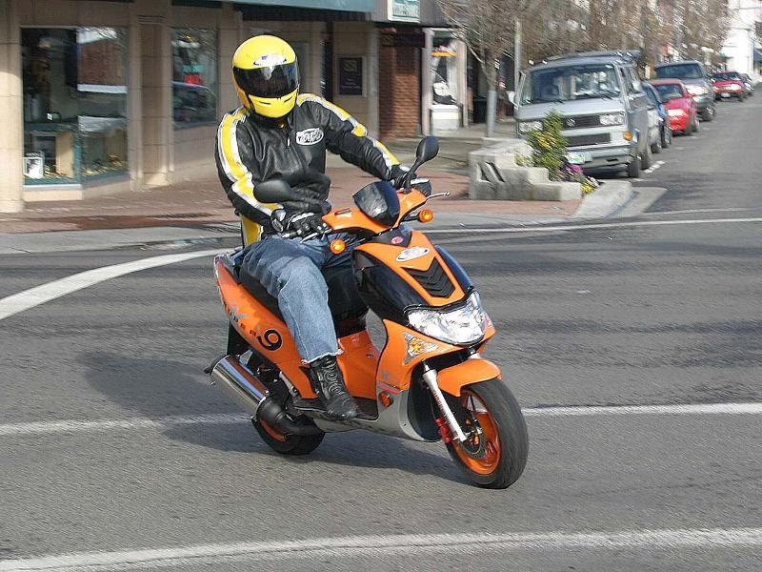
на Превышение скорости при катании скутере

Slide 9
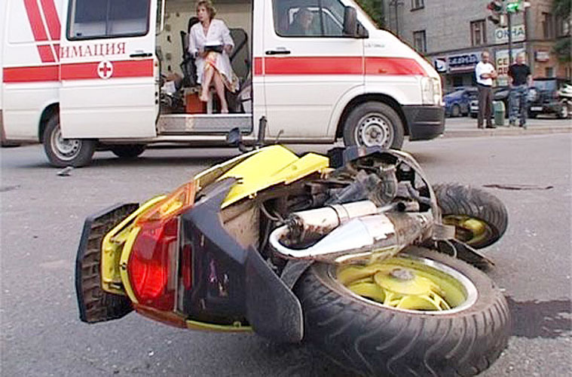
ПОСЛЕДСТВИЯ…

Slide 10
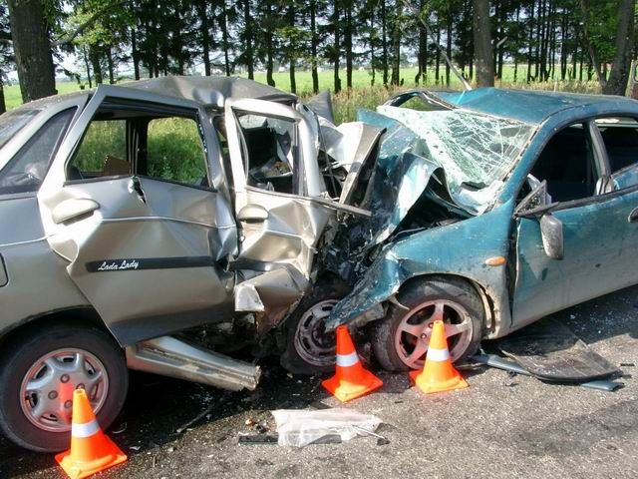
РАЗБИТЫЕ МАШИНЫ…

Slide 11
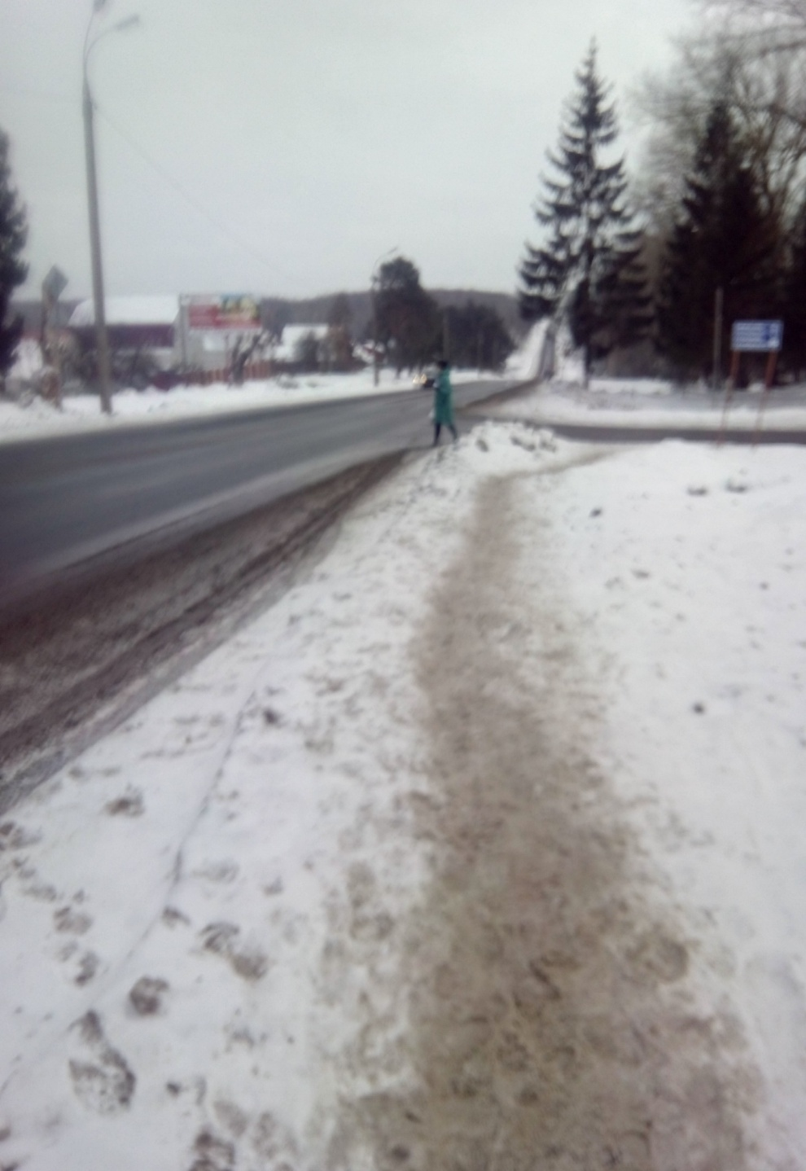
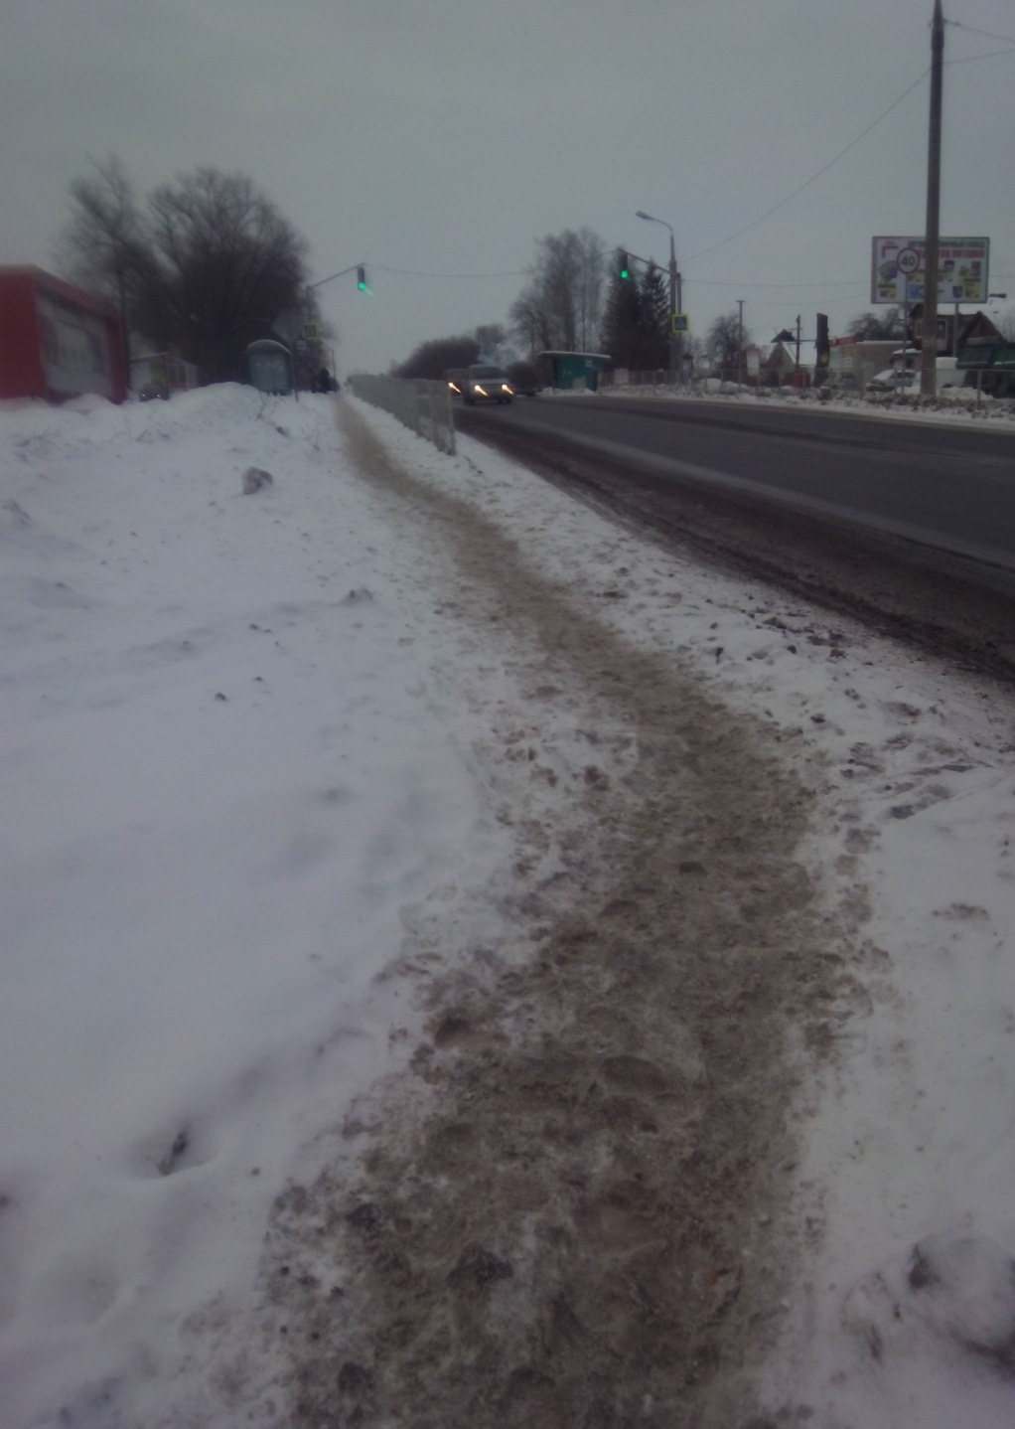

Slide 12
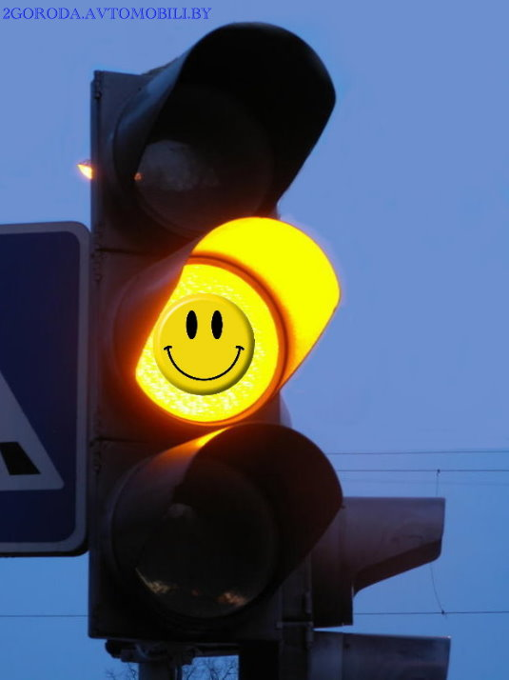
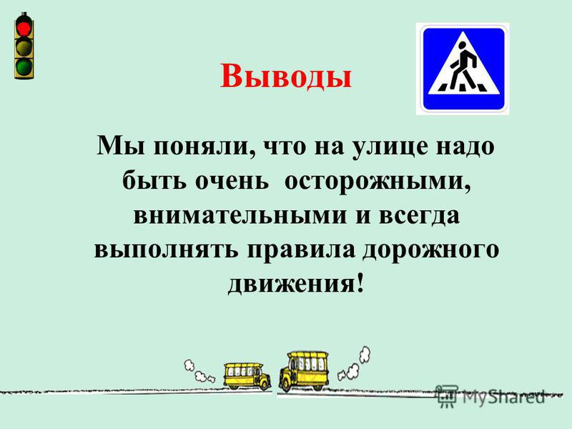

Slide 13
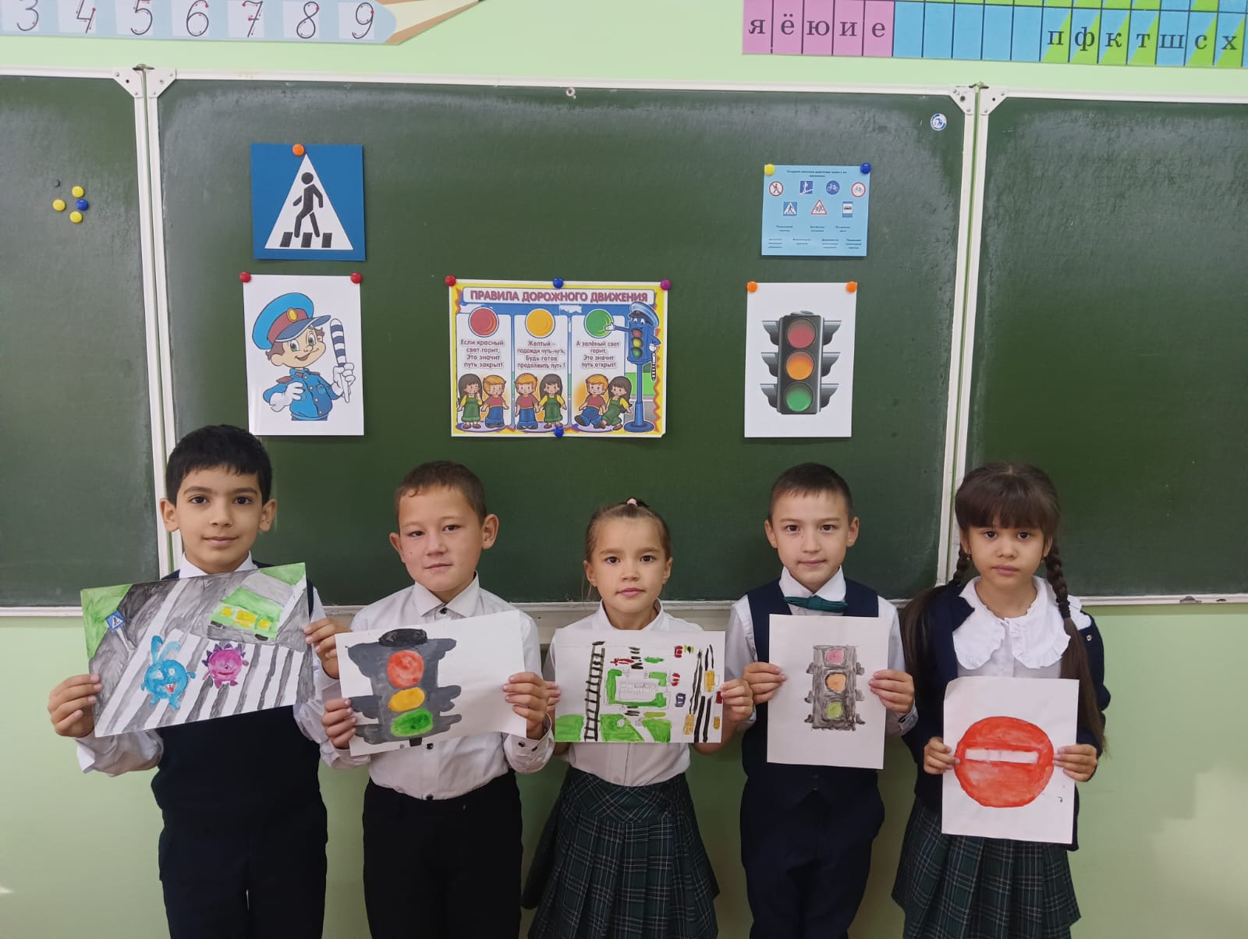

Slide 14
